Slide 1

缅/怀/先/烈 珍/爱/和/平 开/创/未/来
热烈祝贺中国共产党建党9X周年

Slide 2
目 录
01
为什么要学党史
06
向社会主义过渡的现实
02
党在大革命时期
07
社会主义建设的全面展开
03
党在土地革命时期
08
文化大革命的内乱
04
党在全民族抗日战争时期
09
实现伟大历史转折
05
党在全国解放战争时期
10
新时期

Slide 3

第一章
为什么要学好党史

Slide 4
毛泽东
如果不把党的历史搞清楚，不把党在历史上走的路搞清楚，便不能把事情办的更好……加强党内教育，推进各方面工作，都是必须的
邓小平
掌握理论研究历史、了解现实，是革命和建设事业取得胜利和蓬勃发展的三个必要条件
胡景涛
科学发展观是党必须长期坚持的指导思想，必须把科学发展观贯彻到我国现代化建设全过程，体现到党的建设各个方面
习近平
中国共产党的历史是中国近现代以来历史最为可歌可泣的篇章，学习中国现代史主要学习中国共产党的历史

Slide 5
铭责任
明未来
明现在
知行替
知源头
感党恩

Slide 6
三个阶段 十个时期
1921年——1949年 28年
新民主主义革命
1978年——目前 40年
1949年——1978年 30年
改革开放，建设中国特色社会主义
确认社会主义制度并开始全面建设的艰辛探索

Slide 7
第一件大事
我们党紧紧依靠人民完成了新民主主义革命，实现了名族独立、人民解放
第二件大事
我们党紧紧依靠人民完成了新民主主义革命，确立了社会主义基本制度
第三件大事
我们党紧紧依靠人民进行了改革开放新的伟大革命，开创、坚持、发展了中国特色社会主义
胡景涛在庆祝中国共产党成立90周年大会上的讲话
90年来，我们党团结带领人民在中国这片古老的土地上，书写了人类历史上惊天地、泣鬼神的壮丽史诗，集中体现为完成和推进了三件大事

Slide 8
第二章
党在大革命时期

Slide 9
鸦片战争与国外资本主义的入侵
近代中国人民斗争的兴起
1911年辛亥革命
20世纪初军阀的黑暗统治
中国名族资本主义的发展和无产阶级的壮大
新文化运动的兴起
第一次大战后五四爱国运动
俄国十月革命成功——榜样

Slide 10
第三章
党在土地改革时期

Slide 11
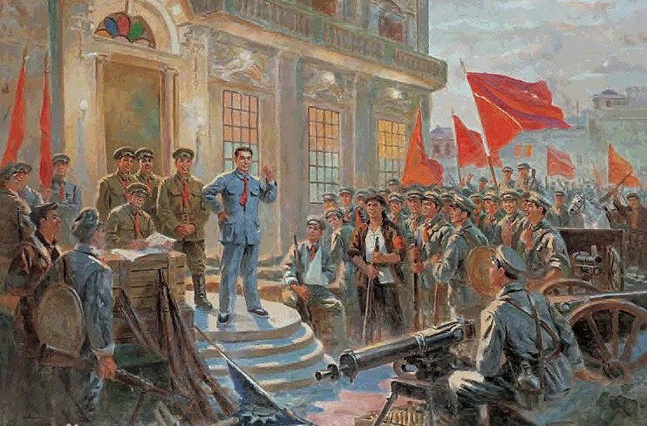
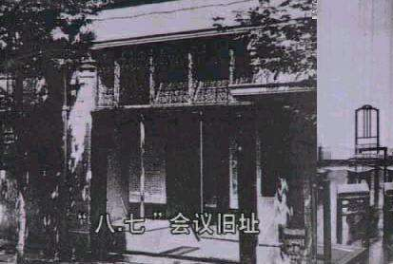
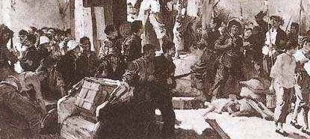
南昌起义
八七会议
广州会议
1927年8月1日，在以周恩来为首的领导下，贺龙、叶挺、朱德、刘伯承等率领在江西南昌党领导和影响的部队2万余人起义
1927年8月7日中共中央在汉口召开紧急会议，批判了陈独秀的右倾机主义，确实了实行土地革命和武装起义的方针。
在张太雷、叶挺、周文雍、叶剑英等人的领导下，国明革命教导团和警卫团一部以及工人赤卫队在广州奇艺，成立饿了广州苏维埃政府，但因寡不敌众，起义军失败

Slide 12
黄、麻起义
海陆丰及琼崖起义
平江起义
渭南起义
渭南起义
其他起义

Slide 13
第四章
党在全名族抗日战争时期

Slide 14
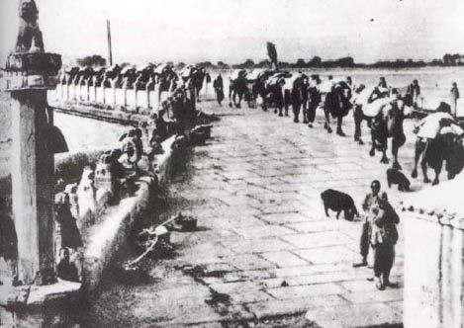
卢沟桥事变和全国抗战的开始
日本进军卢沟桥，日本帝国主义者以制造卢沟桥事变为起点发动了全面的侵华战阵，这标志着全面抗战的开始

Slide 15
第二次共和国合作的正式形成
1978年7月8日，中共中央向全国发出通电，再一次号召实行全名族抗战
7月中旬，中共中央发表《国共合作宣言》国明的表示愿意合作但对宣言态度冷党，并千方百计现实和削弱党和红军的力量
8月中旬经过艰苦谈判和日军侵华形势所迫，双方达成协议
8月25日，中共中央军委发布命令，中央红军改编为八路军，任命朱德、彭德怀为正、副总指挥，开赴华北抗日前线，南方游击队改编为新四军
23日，蒋介石发表谈话，实际上承认共产党的合法地位
至此，抗日名族统一战线正式形成，第二次国共合作开始

Slide 16
第五章
党在全国解放战争时期

Slide 17
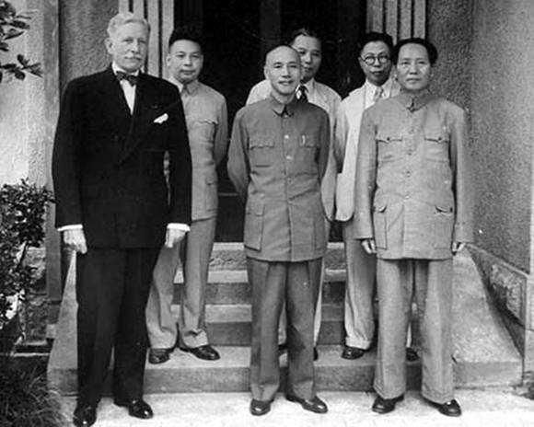
战后的国际国内形势
党提出“和平、明主、团结”的方针
重庆谈判
1945年抗日战真胜利后，为避免内战、争取和平，中国工厂当同国名党政府在重庆进行和平谈判，史称重庆谈判。国共双方签订了《政府与中共代表会谈纪要》（及《双十协定》）

Slide 18
1949年9月21日
1949年9月21日，中国人民政协商会议第一次全体会议在北平召开，会议决定中华人命共和国定都北平，改北平为北京，以《义勇军进行曲》为国歌，国旗为五星红旗，选举毛泽东为中华人命政府主席
1949年10月1日
1949年10月1日，中华人命共和国中央人命政府成立了。

Slide 19
第六章
向社会主义过渡的现实

Slide 20
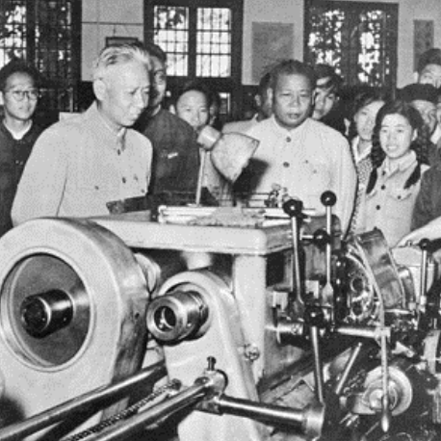
1、中国大陆的统一
2、建立国营经济和新的经济秩序
3、抗美援朝战争
4、土地改革
5、开展“三反”、“五反”运动
6、恢复国民经济的完成
7、过渡时期总路线的实施
8、实施第一个五年计划
9、其他事业的发展

Slide 21
第七章
社会主义建设的全名展开

Slide 22
庐山会议从纠“左”到反“右”的逆转
对国民经济和社会政治关系的全面调整
七千人大会
西藏平叛和名族改革
对外关系及外交格局
三届人大一次会议和实现“四个现代化”目标的提出
1969年前后社会主义建设的突出成绩

Slide 23
第八章
文化大革命的内乱

Slide 24
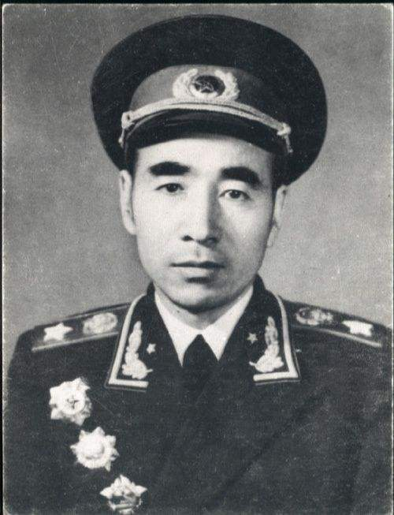
一、”文化大革命“的导火索—《评新编历史剧〈海瑞罢官〉》、”二月提纲“
二、“文化大革命”的主要时间
三、对“文化大革命”的基本分析：
在党的历史上。“文化大革命”是左倾镆误指导思想在党中央点丰导地位持续时间最丧的时期,这场“大箪命”给竞、国家和各族人民带来了沉量的灾难,留下了极其惨痛的教训。 但是要把“文化大革命”这场运动与这十年,这个时期区别看待。在这干年中宙于笔泽东对极左思潮的一 定限制，由于党和人民对文化天箪命”和林彪、江青两个反革命集团的抵制和抗争一-直没有停止，“文化大革命的破坏受到了一 定程度上的限制我国国民 得了进展，科学技术方面也取得了一些成就(氢弹、卫星) ;外交战线也取得重要进展。

Slide 25
第九章
实现历史伟大转转

Slide 26
01
“两个凡是”不符合马克思主义（“两个凡是”即凡是毛主席作出的决策，我们都坚决维护，凡是毛主席的指示，我们都始终不渝的遵循）
02
大规模平反冤假错案；开始农村改革；外交工作积极开展，取得成果

Slide 27
第十章
新时期

Slide 28
党的十二大—1982 邓小平‘建设有中国特色的社会主义
党的十三大—1987“社会主义初级阶段理论”
党的十三届四中全会—以江泽民为核心的第三代中央领导集体开始形成
党的十四大—1982 邓小平视察南方讲话
党的十五大—1987邓小平理论
党的十六大—2002“三个代表”
党的十七大—2007 “科学发展观”

Slide 29
热烈祝贺
中国共产党建党9X周年

Slide 30
更多精品PPT资源尽在—优品PPT！
www.ypppt.com
PPT模板下载：www.ypppt.com/moban/ 节日PPT模板：www.ypppt.com/jieri/
PPT背景图片：www.ypppt.com/beijing/ PPT图表下载：www.ypppt.com/tubiao/
PPT素材下载： www.ypppt.com/sucai/ PPT教程下载：www.ypppt.com/jiaocheng/
字体下载：http://www.ypppt.com/ziti/ 绘本故事PPT：http://www.ypppt.com/gushi/
Notes:
模板来自于 http://www.ypppt.com

